Slide 1
Circulair Ecosysteem Utrecht – De Clique
Utrecht Circulair
16 juni 2021
m.pastoors@utrecht.nl
www.kansenvoorwest2.nl
Mariska Pastoors (Programmamanager EFRO)
Notes:
Vandaag focus op tegengaan van voedselverspilling, verzoek gekregen om stil te staan bij een Utrechts icoonproject ‘De Clique’ dat hier haar businessmodel op heeft ingericht.
Sluit mooi aan op het Actieplan Utrecht Circulair (zie D: afval wordt grondstof),
Het project ontvangt ook een bijdrage uit het EFRO programma dat de stad in eigen beheer heeft.

Slide 2
Ambitieus actieplan ‘Utrecht Circulair’ (2021-2023)
In het kort:
Utrecht wil in 2050 een circulaire stad zijn
5 ambities met prioriteit
3 stappen: tot 2023 zetten we vnl. in op leren en experimenteren (basis op orde), na 2023 zetten we in op versnellen (tot 2030) waarna we tussen 2030-2050 volledig circulair willen worden.
5 prioritaire circulaire ambities:
a Utrecht versterkt het vestigingsklimaat voor circulaire bedrijven
b Utrecht versterkt het investeringsklimaat en koopt circulair in
c Utrecht stimuleert circulair gebiedsontwikkeling en circulair bouwen
d Utrecht wordt afvalvrij (van afval naar grondstof)
e Utrecht stimuleert opleiden voor circulair bouwen en circulair ondernemen en werkt aan een circulaire kennisagenda
Notes:
Utrecht Circulair in vogelvlucht. De Clique sluit mooi aan bij het thema afval = grondstof

Slide 3
Notes:
Utrecht Circulair maar dan grafisch weergegeven…

Slide 4


EFRO subsidieprogramma ‘Kansen voor West’
EFRO Nederland: decentrale uitvoering via 4 landsdelen
    Landsdeel West-Nederland, programma getiteld “Kansen voor West”
    Merendeel EFRO voor innovatie en overgang naar koolstofarme economie
Maar ook: duurzame stedelijke ontwikkeling
      Utrecht heeft een eigen stedelijk programma in de vorm van een zgh. “ITI” (Integrated Territorial Investment Strategy for sustainable urban development)
Ofwel:
Utrecht zet gebiedsgericht en aanvullend op elkaar EFRO en ESF geld in voor:
- overgang naar een koolstofarme economie in alle sectoren
- betere benutting arbeidspotentieel (ESF)
- verkleining mismatch onderwijs-arbeidsmarkt (EFRO
- verbeteren van het vestigingsklimaat voor bedrijven (EFRO)
Notes:
Voor we inzoomen op het project van De Clique, even een snel overzicht van het EFRO programma waaruit het project is gesubsidieerd.
Bijzonder is dat het eigen College van B&W via mandaat bevoegd is om zelf over de stedelijke subsidiemiddelen te beslissen
Goed te weten is dat De Clique haar voorstel gesubsidieerd heeft gekregen onder het thema Vestigingsklimaat.
Doel: nieuwe bedrijvigheid, werkgelegenheid, bvk voor mensen met afstand tot de arbeidsmarkt.

Slide 5
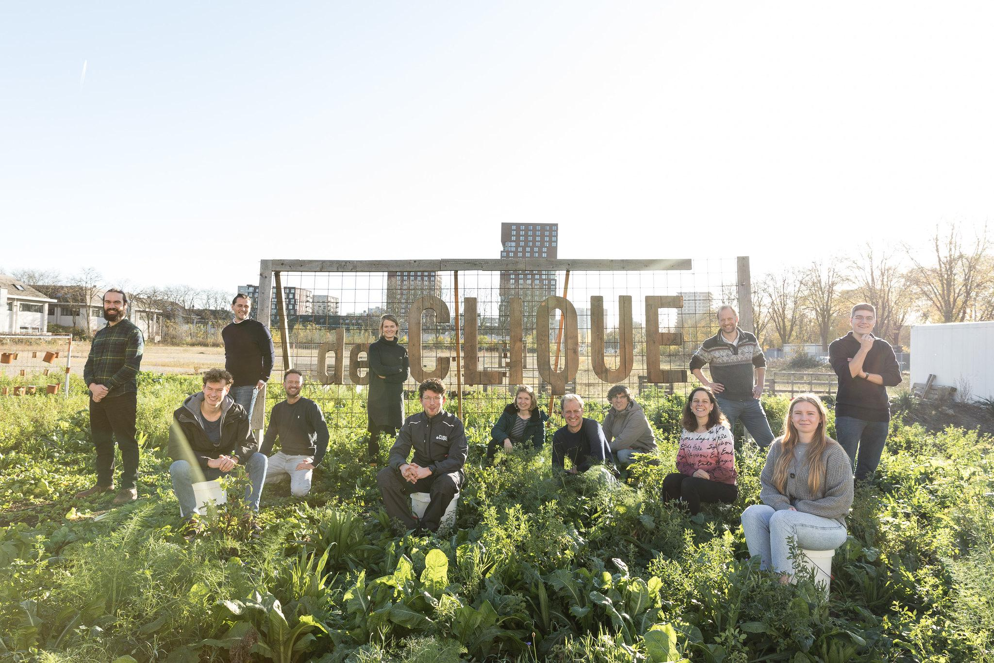
Circulair Ecosysteem in Utrecht – De Clique
Europa investeert in uw toekomst.
Dit project kwam tot stand met steun van het Europees Fonds voor Regionale Ontwikkeling van de Europese Unie
Notes:
Dan nu over naar het project van De Clique – Circulair Ecosysteem in Utrecht
Contact gehad met oprichters, bedrijfspresentatie van hun hand.

Slide 6
Het probleem
Op dit moment worden organische reststromen uit de stad, zoals koffiedik, snijresten en andere voedselresten weggegooid bij het restafval.
Hierdoor worden deze waardevolle organische resten vernietigd in verbrandingsovens. Dit betekent dat de waardevolle nutriënten die deze organische reststromen nog hebben, niet goed genoeg benut worden.
Notes:
Stedelijk afval wordt meestal niet gescheiden opgehaald.
Er zijn wel lokale kleinschalige initiatieven die specifieke afvalsoorten als grondstof gebruiken voor producten. Alleen slechte kwaliteit en beperkte beschikbaarheid van schone secundaire grondstoffen maakt het moeilijk om te schalen. Dit is ook de reden waarom grotere producenten niet overstappen naar gebruik van secundaire grondstoffen.
Kwaliteit en continue aanvoer is extreem belangrijk.
Het opzetten van een gezonde secundaire grondstoffen keten-werking is essentieel om een economische transitie te bereiken waarin afval daadwerkelijk een grondstof wordt.

Slide 7
De oplossing
Door organische reststromen bij de bron van het restafval te scheiden, zijn ze te gebruiken als grondstof voor nieuwe voedselproducten. Zo creëren we waardevolle, kortere en circulaire ketens

Slide 8
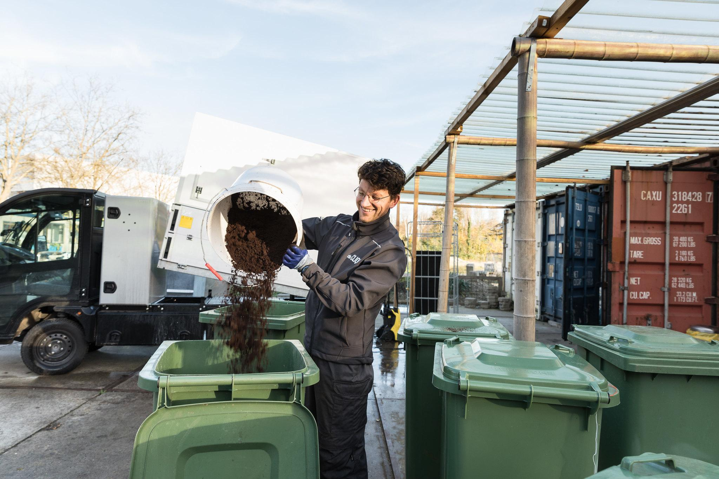
Over De Clique
- Opgericht in 2019 in Utrecht, door een groep gedreven en ervaren ondernemers.
- Momenteel meer dan 100 klanten waar organische reststromen en verpakkingsmateriaal opgehaald wordt. De reststromen worden daarna gebruikt om lokale producten te ontwikkelen.
- Ambitie: Utrecht als blauwdruk voor businessmodel. Tzt uitrol naar andere steden (Amsterdam, Rotterdam).
De EFRO bijdrage voor ‘circulair ecosysteem in Utrecht’ is gericht op:
- (door) ontwikkeling lokale hub waar herbruikbare reststromen worden geleverd, gesorteerd, verwerkt of opgeslagen
- (door) ontwikkeling lokale circulaire productieketens
- (door) ontwikkeling logistieke oplossingen voor inzamelen mono- stromen en leveren nieuwe producten
Wegen van koffiedik op de grondstoffenhub
Notes:
Wat zamelen ze in?
Koffiedik (kweken oesterzwammen)
Sinaasappelschillen (gaan naar Peel Pioneers → etherische olie uit de schil, overig verwerkt tot diervoeder)
Oud brood (geschikt voor vergisting) en bierbostel (bruikbaar in deeg) → uitwisselingen tussen lokale bakkerijen en brouwerijen
Overig GF (Groente Fruit) afval: opwerken, composteren, kruiden op kweken

Slide 9
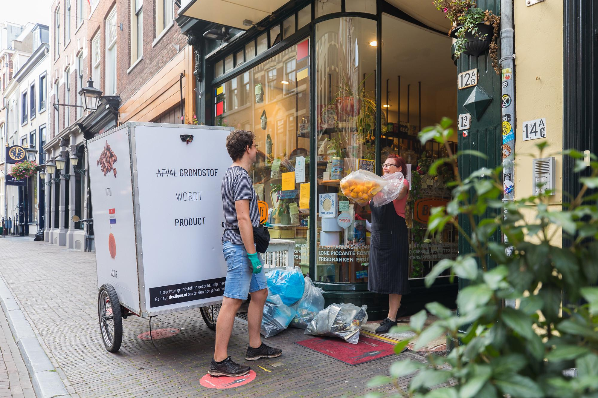
De service
Met haar grondstoffenservice haalt De Clique CO2-neutraal gescheiden organische grondstoffen zoals koffiedik, snijresten en voedselresten op bij bedrijven, supermarkten en horeca in stedelijk gebied.
Het scheiden van organische reststromen resulteert in 70% waardevolle grondstoffen voor nieuwe producten na drie maanden.
Bedrijven besparen op afvalkosten want de hoeveelheid afval gaat naar beneden (en de prijs van restafval stijgt).
Met een dataregistratie-app levert De Clique de klant rapportages, zodat duurzaamheidsdoelen behaald kunnen worden.
De grondstoffen die de stad biedt, zijn de basis voor nieuwe producten die vervolgens terug verkocht worden aan klanten in de stad.
Omzet uit een maandelijks servicecontract per klant, gecombineerd met de doorgaande verkoop van circulaire producten.
Ophalen van sinaasappelschillen bij Bigoli
Notes:
Vorm van Urban Mining (zien we ook bij circulair bouwen: demonteren van een te slopen pand met oog op hergebruik)

Slide 10





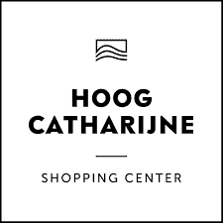






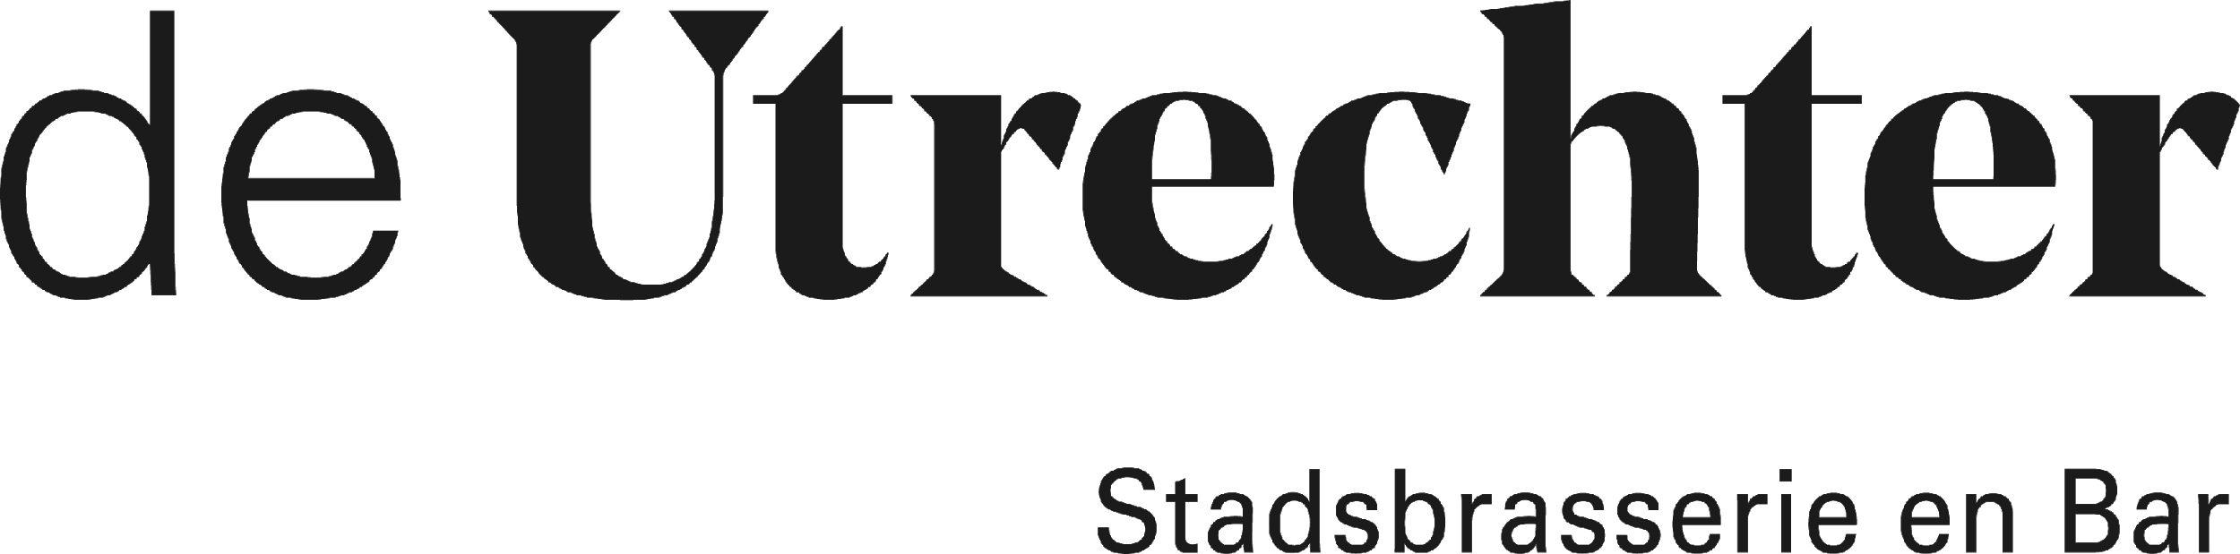



Klanten
De Clique biedt service en producten aan ieder bedrijf dat een keuken of cateringfaciliteit heeft. Voorbeelden hiervan zijn: restaurants, winkelcentra, grote bedrijven en scholen. Momenteel ligt de focus op Utrecht en omgeving.
Ondanks Covid-19 is de service succesvol uitgebreid naar verzorgingshuizen, supermarkten, universiteiten en ziekenhuizen.
Door strategische samenwerkingsverbanden met professionele en lokale bedrijven ontwikkelt De Clique nieuwe voedselproducten.

Slide 11
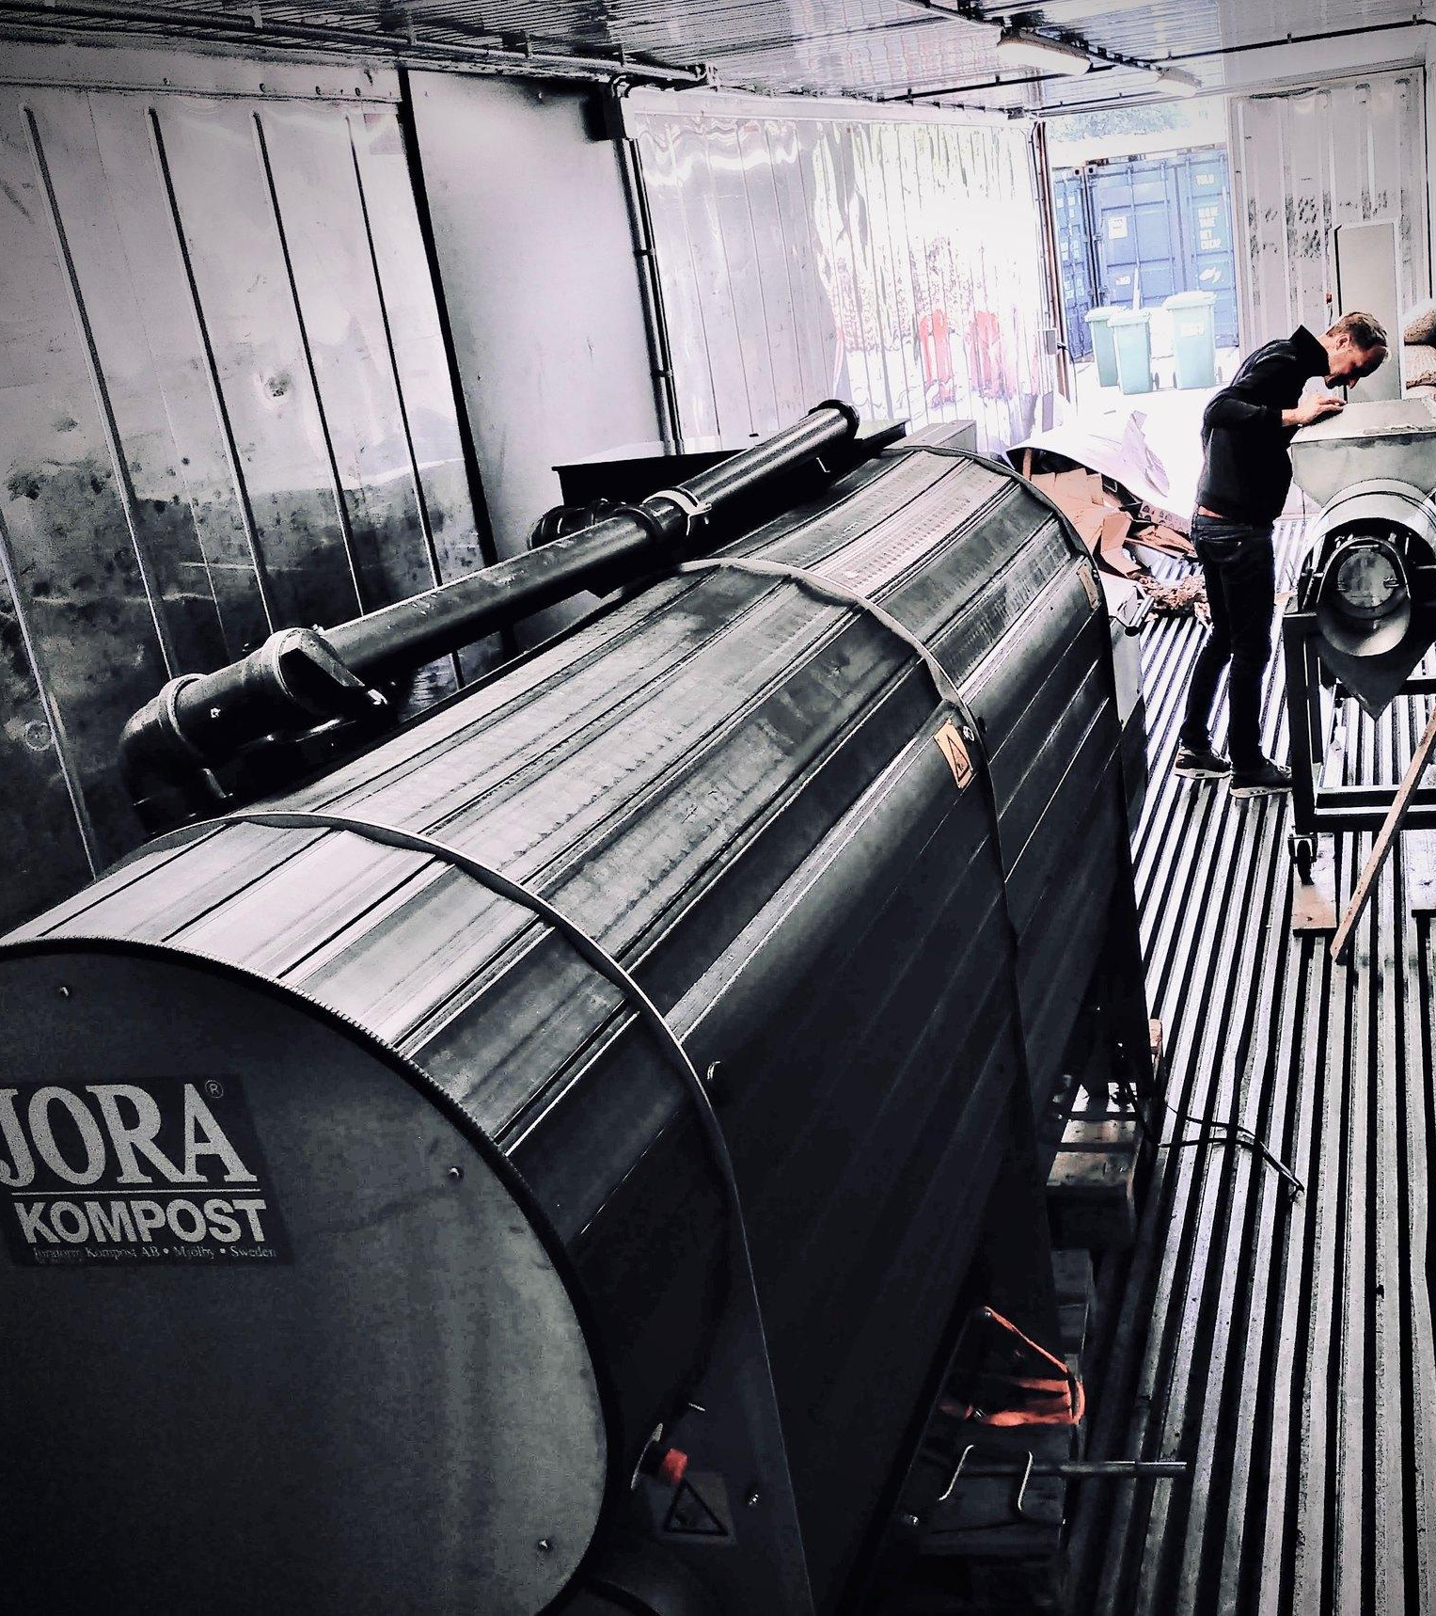
De grondstoffenhub
Op de hub worden de geredde organische reststromen klaargemaakt voor verwerking en verspreiding. Opgehaald verpakkingsmateriaal gaat naar recycling faciliteiten nabij.
Met de eigen composteerinstallatie wordt een deel van de opgehaalde organische restromen omgezet tot compost en o.a. gebruikt om wilde thee voor Wilder Land en hop voor lokale brouwers te verbouwen.
Met de bouw van een oesterzwammenkwekerij kan De Clique vleesvervangers leveren aan producenten die daar weer verschillende producten van kunnen maken.
Composteren van organische grondstoffen op onze HUB

Slide 12
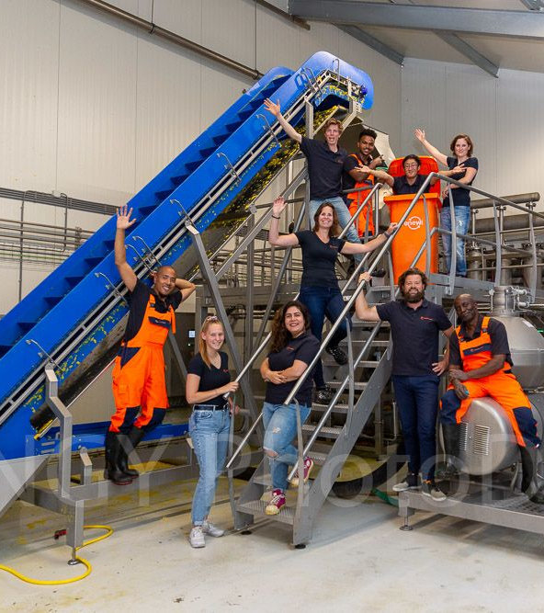
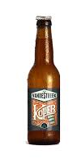
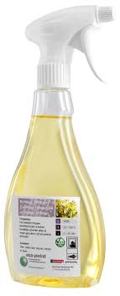

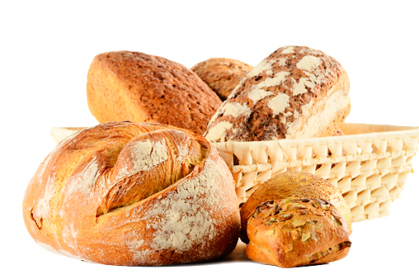
Onze waardeketen
Naast eigen faciliteiten, werkt De Clique samen met een netwerk van partners. Wij zorgen voor verse en ‘schone’ monostromen zodat onze partners de verdere verwerking van de opgehaalde organische componenten kunnen gebruiken in nieuwe producten.
Thee, bier, brood, oesterzwammenbitterballen, diervoeding en compost zijn hier enkele voorbeelden van.
Onze partner Peel Pioneers bij hun productiefaciliteit
Notes:
Voorbeeld van partnerschap is bijvoorbeeld de samenwerking met Peel Pioniers die de sinaasappelschillen weer overnemen
Ook interessant: de uitwisseling tussen bakkerijen en brouwerijen waarbij De Clique veelal logistieke functie heeft

Slide 13
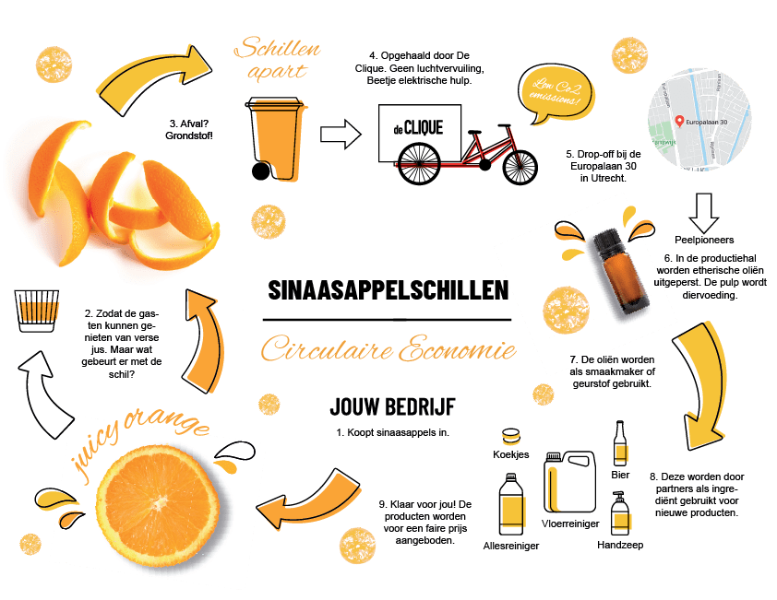

Slide 14
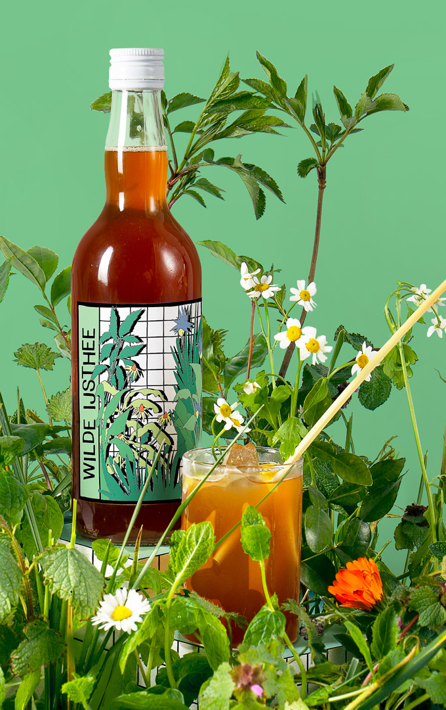
Markt en industrie trends
De Clique als spin in het web van een snel veranderende industrie:
Huidige afvalverwerkers zijn niet goed genoeg uitgerust voor de laatste stappen van verwerkingslogistiek
Vrachtwagens worden geweerd uit het centrum van steden.
Steeds meer producenten gebruiken met succes organische reststromen als grondstoffen voor nieuwe producten.
Regelgeving en financieringsopties moedigen opwerken van reststromen aan en en verhogen belastingen op vernietiging van restmaterialen.
Circulariteit wordt steeds belangrijker als inkoopcriteria voor zakelijk afvalmanagement en catering.
Limonade van onze productiepartner Roze Bunker. Roze Bunker gaat onze compost gebruiken om ice tea kruiden op te laten groeien.

Slide 15
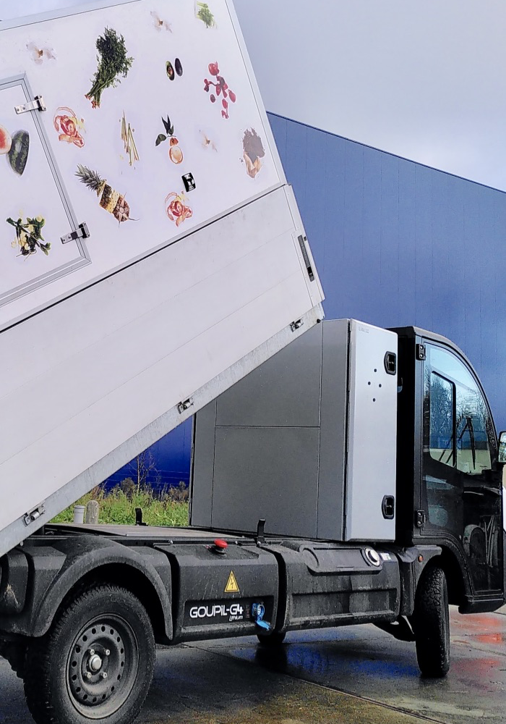
Waar staat De Clique
Er is duidelijke vraag naar de service en producten.
Een volledig opererende grondstoffenhub in Utrecht
Met succes financieringen van meer dan 1 miljoen euro binnengehaald.
Samenwerkingsverbanden met cateraars en facility managers opgezet om de sales van onze grondstoffenservice en producten uit te breiden.
De Clique is Sprout/MT finalist voor for Start-up van het jaar 2021 en genomimeerd door Start-up Utrecht als Utrecht Start-up van het jaar 2020.
Wij hebben media-aandacht in kranten, online en op nationale televisie
De Clique EV speciaal ontworpen voor het ophalen van organische grondstoffen en verpakkingsmateriaal.
Notes:
En natuurlijk ettelijke tonnen aan grondstoffen die worden ingezameld en opnieuw gebruikt worden.

Slide 16
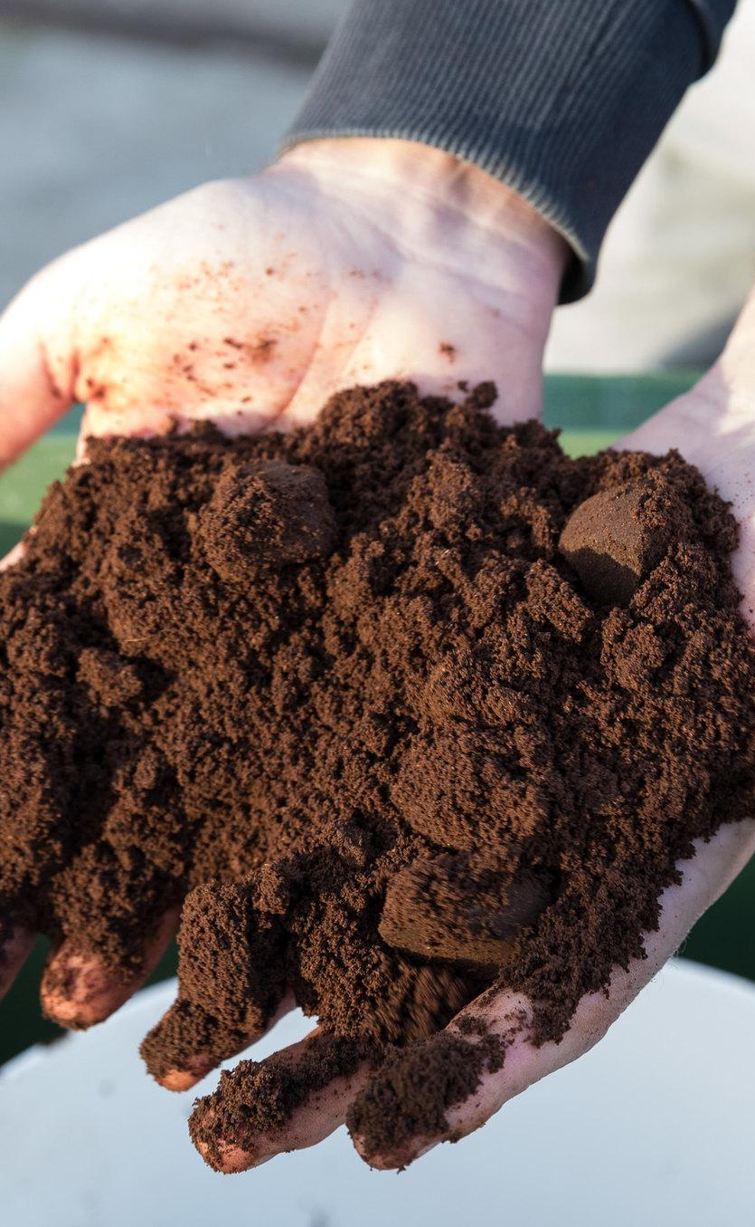
Groei plannen
Q2 2021 - lancering van de merkproducten
Q3 2021 - Grote Composteermachine en oesterzwammenkwekerij in bedrijf.
Q4 2021 - Break-even in Utrecht
H1 2022 - Uitrollen van Circulair Ophaal Systeem
H1 2022 - Uitbreiding naar Amsterdam
H1 2022 - Urban farming pilots voor productverkoop in Utrecht
H2 2022 - Uitbreiding naar Rotterdam
H1 2023 - Uitbreiding naar Leuven (BE)

Slide 17
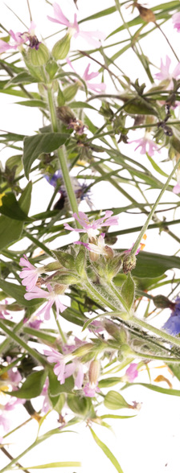
De Clique is op zoek naar...
De Clique heeft de ambitie om snel op te schalen. Dit is het juiste moment voor verduurzaming en de vraag naar de geboden service groeit. Door op te schalen kan De Clique serieuze systeemverandering in gang zetten en significante positieve impact creëren.
Dit kan De Clique niet zonder hulp. Daarom wordt voortdurend gezocht naar:
samenwerkingsverbanden met lokale producenten en grote namen in de voedingsindustrie die opgehaalde organische reststromen en verpakkingen kunnen verwerken in nieuwe schaalbare producten.
Samenwerkingsverbanden om afvalvrije verpakkingen voor de stad maken.
Samenwerkingsverbanden om grondstoffenhubs in alle grote steden in NL te vestigen.
ontwikkelpartners voor een CirculairOphaalSysteem. Een “kliko systeem” voor de circulaire economie”).
Financiering om op te schalen naar andere steden.
Verse wilde thee van onze theeplantage op de hub

Slide 18
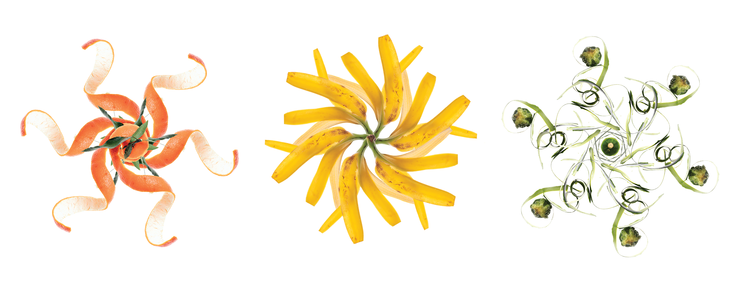

anja@declique.nl | bas@declique.nl | 0655246479 | declique.nl

